Slide 1
Programa sobre la seguridad de los nanomateriales manufActurados ENV/EHS Mar Gonzalez

Slide 2
Presentación
OCDE
División sobre la Seguridad Medio Ambiental y de Salud Humana (EHS)
Programa de Químicos
Programa sobre los Nanomateriales Manufacturados

Slide 3
Organización para la Cooperación y Desarrollo Económico
Australia
Austria
Bélgica
Canada
República Checa
Chile
Dinamarca
Finlandia
Francia
Alemania
Grecia
Hungría
Islandia
Irlanda
Israel
Italia
Japon
Korea
Luxemburgo
Mexico
Norwega
Holanda
Nueva Zelanda
Polonia
Portugal
Eslovakia
Slovenia
España
Suecia
Suiza
Turquía
Reino Unido
Estados Unidos
Notes:
The OECD is an Intergovernmental organisation, which includes 34 member countries + European Commission
BIAC – TUAC-NGOs- Non-Members
The Organisation provides a setting where governments compare policy experiences, seek answers to common problems, identify good practice and coordinate domestic and international policies.

Slide 4
Funcionamiento y Estatus
Actividades financiadas por los Países.
No hay reglamentaciones en el sentido estricto de la palabra.
Puntos importantes sometidos al Consejo:
Recomendaciones
Decisiones

Slide 5
Programa de la División sobre la Seguridad Ambiental y Humana
Proteger al hombre
y al medio ambiente
Eficiencia
Harmonizar las metodologías
y desarrollar herramientas
comunes para la evaluación
y gestión de productos
Químicos y derivados
de la biotecnología.
Compartir carga de trabajo
Evitar duplicar esfuerzos
Evitar barreras comerciales
Reducir tiempo para
alcanzar el mercado.
Notes:
Harmonisation (Mutual Acceptance of Data, Test Guidelines, Good Laboratory Practice)
Co-ordination/work sharing (Testing & Assessment)
Global convergence (Information & networking)
- all stakeholders
- non-member economies
To protect humans and the environment, gain efficiencies in chemicals management and avoid non-tariff trade barriers, by
Development of quality tools for testing, assessment and management
Optimising use of resources for member countries
Co-operation with selected non-members
Assisting member countries in implementing UN Strategic Approach to Chemicals Management (SAICM)
Harmonisation - trade, quality, comparability, basis for worksharing
Co-ordination / Co-operation among countries and with industry – efficiencies, mutual understanding, consistency
Outreach to stakeholders, non-member countries – global harmonization

Slide 6
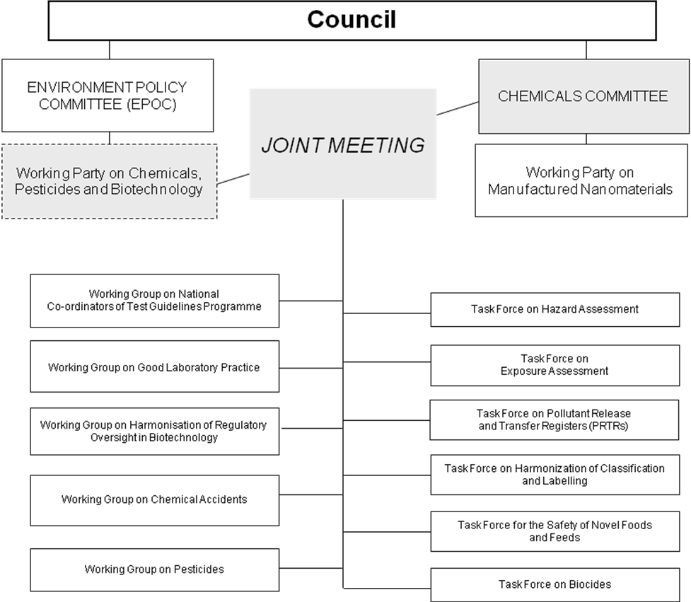

Slide 7
Aceptación Mutua de Información (MAD)
MAD en la evaluación de químicos
Líneas Directrices
Buenas Prácticas
de Laboratorio
Conocer las necesidades regulatorias de los países miembros.
Reflejar el progreso científico.
Abordar aspectos de protección animal.
Elevar costo-efectividad de los métodos.
Un solo standard de calidad para test por medio de la OCDE y aplicado para probar todas las sustancias químicas.
MAD decide que los datos/información generados en las pruebas de químicos
En un País Miembro en acuerdo con OECD Líneas Directrices y OECD Buenas
Prácticas de Laboratorio debe ser aceptado en otros países miembros para
El propósito de evaluación y otros usos relacionados con la protección de los
Seres humanos y del medio ambiente.
Legalmente unido en Países Miembros/Abierto a Países no Miembros
Notes:
→Avoids duplication of testing: around Euros 150 million saved each year
→Reduces use of animals
→Reduces trade barriers
GLP:A single quality standard for test facilities throughout OECD
Management
Testing facility’s organisation and personnel, quality assurance programme, physical plant, apparatus, materials and reagents.
In order to govern principles, testing facilities should provide;
conditions for establishing and maintaining test systems;
standard operating procedures;
performance of the study;
reporting of results;
storage, retention and retrieval of records and materials
etc.

Slide 8
Ejemplos de Sectores con Nano- Aplicaciones [Source : OECD (2005), OECD (2008)]
Electrónica y comunicaciones Semiconductores Electrónicos (bio)molecular Medio de almacenaje de datos | Maquinaria y herramientas Sensores extremadamente sensibles (para la detección de fallas y que actúen reparando problemas) Pulidores químicos-mecánicos Auto-ensamblaje de estructuras desde moléculas.
Medio ambiente y agua Membranas mejoradas para la purificación de agua. Filtros nanoestructurados para eliminar contaminantes Mejorados métodos de remediación (e.g. técnicas foto catalíticas) | Materials and construction Materiales reforzados Fluidos magnéticos inteligentes Ventanas auto-limpias y eco-eficientes. “smart” magnetic fluids Superficies impermeables.
Energía Baterías Fotosíntesis artificial para energía. Páneles solares fotovoltáicos de bajo costo (e.g. pintura solar) Almacenamiento seguro de hidrógeno para uso como combustible. | Farmacéuticos y salud. Diagnósticos miniaturizados. Revestimientos a nanoescala ( para elevar la bioactividad y biocompatibilidad de implantes) Sistemas nano-estructurados ultra precisos de medicamentos Nuevos materiales para regeneración de huesos y tejidos
Notes:
Nanotechnologias estan teniendo un fuerte impacto en diferentes sectores economicos:
(e.g.) energy production, health industry, cosmetics,
information technology, textiles
Global Market of Nanotechnologies has increased over time
- By 2015, 2 million jobs & $1 trillion production
[National Nanotechnology Initiative(NNI)]

Slide 9
Nanotecnología en la OCDE
Comité de Políticas
Científicas y
Tecnológicas
Grupo de Trabajo
en
Nanotechnología
Objectivo: Aplicaciones
Comité de Químicos
Grupo de trabajo sobre Nanomateriales Manufacturados
Objectivo: Implicaciones
Notes:
El programa se enfoca an las implicaciones que pueden tener los NM sobre la salud y el medio ambiente.
To ensure that the approach to hazard, exposure and risk assessment is of a high, science-based, and internationally harmonised standard.

Slide 10
Retos Regulatorios
Asegurar la inocuidad en base a la informacion del nanomaterial:
Efectos de los nanomateriales (tests de laboratorio)
Información sobre la Exposición
(ocupacional, consumidores y medio ambiente)
Evaluación de peligros
Análisis de Riesgo.

Slide 11
Uso Sustentable de los NM
Base de Datos sobre EHS
Tests sobre la seguridad de los NM y líneas Directrices
Análisis de Riesgo y Aspectos Regulatorios
Exposicion y Mitigacion de NM

Slide 12
Análisis de los Nanomateriales
Analizar la aplicabilidad de las líneas directrices para los nanomateriales
Físico-químicas
Sistemas Bióticos
Degradación y acumulación
Efectos a la salud
Usar un set representativo de nanomateriales para cuestiones de salud humana para EHS (incluyendo métodos alternativos)
Programa de Test

Slide 13
Áreas prioritarias para evaluar inocuidad de los NM
Información/Identificación del Nanomaterial (9 endpoints)
(e.g.) nombre de la sustancia, estructura química, usos, cubierta/revestimiento.
Propiedades físico-químicas y Caracterización de Materiales (17 endpoints)
(e.g.) solubilidad en agua, tamaño de partícula, aglomeración/agregación
Destino Ambiental(15 endpoints)
(e.g.) biodegradabilidad, adsorpción, acumulación
Toxicología Ambiental (6 endpoints)
(e.g.) efectos en organismos acuáticos y terrestres
Toxicología en Mamíferos (9 endpoints)
(e.g.) toxicity de inhalación, toxicidad reproductiva, genotoxicidad
Material de Seguridad (3 endpoints)
(e.g.) flameabilidad

Slide 14
 | Delegación (es) Líder | Co-Líder (es) | Contribuidores
Fullerenos (C60) | Japón, US |  | Dinamarca, China
Nanotubos de carbon de pared simple/monocapa | Japón, US |  | Canada, Francia, Alemania, EC, China, BIAC
Nanotubos de carbon de pared múltiple/multicapa | Japón, US | Corea, BIAC | Canada, Francia, Alemania EC, China, BIAC
Nanopartículas de Plata | Corea, US | Australia, Canada, Alemania, Consejo de Ministro Nórdico | Francia, Holanda, EC, China, BIAC
Nanopartículas de Hierro | China | BIAC | Canada, US, Consejo de Ministro Nórdico
Dióxido de Titanio | Francia, Alemania | Austria, Canada, Corea, España, US, EC, BIAC | Dinamarca, Japómn, UK, China
Óxido de Cerio | US, UK/BIAC | Australia, Holanda, España | Dinamarca, Alemania, Japón Suiza, EC
Óxido de Zinc | UK/BIAC | Australia, US, BIAC | Canada, Dinamarca, Alemania, Japón, Holanda, España, EC
Dióxido de Silicón/Silicio | Francia, EC | Bélgica, Corea, BIAC | Dinamarca, Japón
Dendrímeros |  | España, US | Austria, Corea
Nanoclays | BIAC |  | Dinamarca, US, EC
Nanoparticulas de Oro | Sud-África | Corea, US | EC
Notes:
This is the list of a representative set of MNs and leading country to test the MNs.
The Sponsorship Programme involves OECD member countries, as well as some non-member economies and other stakeholders. Through this program, we are pooling expertise and funding to test the human health and environmental safety effects of 13 nanomaterials that are currently in commerce.

Slide 15
Desarrollo de Documentos
Análisis Preliminar de las Lineas Directrices 115 OECD TGs
Metodologías existentes aplicables pero necesidad de hacer modificaciones para que sean totalmente aplicables a los NM.
Guidance on Sample Preparation and Dosimetry (GSPD)

Slide 16
Serie de Talleres
Destino Ambiental y eco-toxicidad
(29-31 Enero 2013, Alemania)
Propiedades Físico- químicos
(28 Febrero- 1 Marz0, Mexico)
Nano genotoxicidad y Mecanística
(Septiembre 2013, Canada)
Toxicogenética
(Febrero 2014, Corea)
Categorización de nanomateriales
( Primavera 2014, Estados Unidos)

Slide 17
Evaluación del Programa: 2007-2012
El trabajo desarrollado hasta la fecha en la OCDE y en varios países miembros, para la prueba y la evaluación de químicos son generalmente apropiados para nanomateriales sin embargo puede tener que ser adaptados a sus especificidades.

Slide 18
Recomendación del Consejo sobre Nanomateriales
Además, el Comité de Químicos invitó al OECD Secretariado explorar la posibilidad de desarrollar una OECD Recomendación del Consejo sobre los nanomateriales manufacturados.

Slide 19
CONSEJO
COMITÉ DE QUIMICOS
Programa de Trabajo 2013-2016
GRUPO DE TRABAJO SOBRE LOS NANOMATERIALES MANUFACTURADOS
SG
SG
SG
SG
SG

Slide 20
11^{va} Reunión del Grupo de Trabajo (Febrero 2013)
Nueva organización basada en los objetivos del Grupo de Trabajo sobre los Nanomateriales Manufacturados:
Prueba y Evaluación de NM
Medición y Mitigación de exposición
Evaluación de Riesgos y Desarrollo Regulatorio de NM
Sustentabilidad Ambiental en el uso de NM

Slide 21
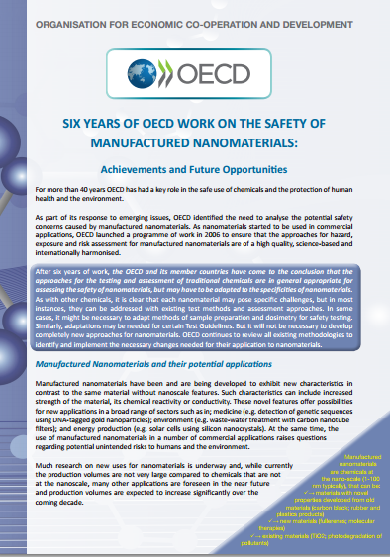
Publicación: 6 Años de Trabajo
Esta publicación expone los logros obtenidos en 6 años por la OCDE en abordar la implicación de los nanomateriales manufacturados en la salud humana y ambiental

Slide 22
Información sobre el programa/ publicaciones
Safety of
Manufactured Nanomaterials
www.oecd.org/env/nanosafety
OECD Secretariat
nanosafety@oecd.org
Mar Gonzalez
mar.gonzalez@oecd.org

